Slide 1
Velkommen til praksisseminar for barnehagelærerutdanningen!

Slide 2
Program for dagen:
09:30-10:00: Kaffe/te/vann
10:00-10:15: Velkommen v/programleder BLU og prodekan for utdanning
10:15-10:30: Kulturelt innslag v/fagmiljøet musikk,
Silje Kathinka Erichsen og Jon Sverre Torstensen.
10:30-11:00: SIMulering som pedagogisk metode: et utviklingsprosjekt v/LUB
11:00-11:15: Pause
11:15-12:00: Parallellsesjon for praksislærere og faglærere
11:15-12:00:«Hele barnehagen tar imot studenter i praksis» - en egen sesjon for styrere/virksomhetsledere
v/ styringsgruppa i lærerutdanningsbarnehagene
12:00-13:00: Lunsj, salatbuffet
13:00-13:45: Parallellsesjoner fortsetter
13:45-13:50: Bytt sesjon!
13:50-14:35: Parallellsesjoner fortsetter
14:40-15:00: Oppsummering og evaluering i Aud 4

Slide 3
«Litt skummelt, men veldig lærerikt»
Simulering som pedagogisk metode i en barnehagekontekst
Tone Ingvaldsen, Mette Jæger, Alice Bislingen, Tommy Larsen, Merete Lunde, Beate Lund

Slide 4
Lærerutdanningsbarnehager (LUB)
Skape nye samarbeidsformer og likeverdige partnerskap mellom campus og praksisfeltet, der målet er mer praksisnær undervisning, og en mer forskningsnær praksis i barnehager.
Vi i LUB ønsker å lære sammen og gjøre erfaringer sammen
Studenter, faglærere ved barnehagelærerutdanningen og personalet i lærerutdanningsbarnehagene, utforsker mulige potensialer simulering kan ha og gi som pedagogisk metode i en barnehagekontekst- både i praksisfeltet og i utdanningen.

Slide 5
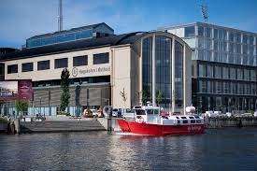
Simulering er en pedagogisk metode der deltakerne får øve seg på og reflektere over realistiske situasjoner
Til forskjell fra rollespill, spiller deltakerne ikke en rolle i simulering, men øver seg på egne, autonome kommunikasjonsferdigheter og handlingsvalg.
Markører(en ukjent som spiller rollen)
gjør situasjonen autentisk

Slide 6
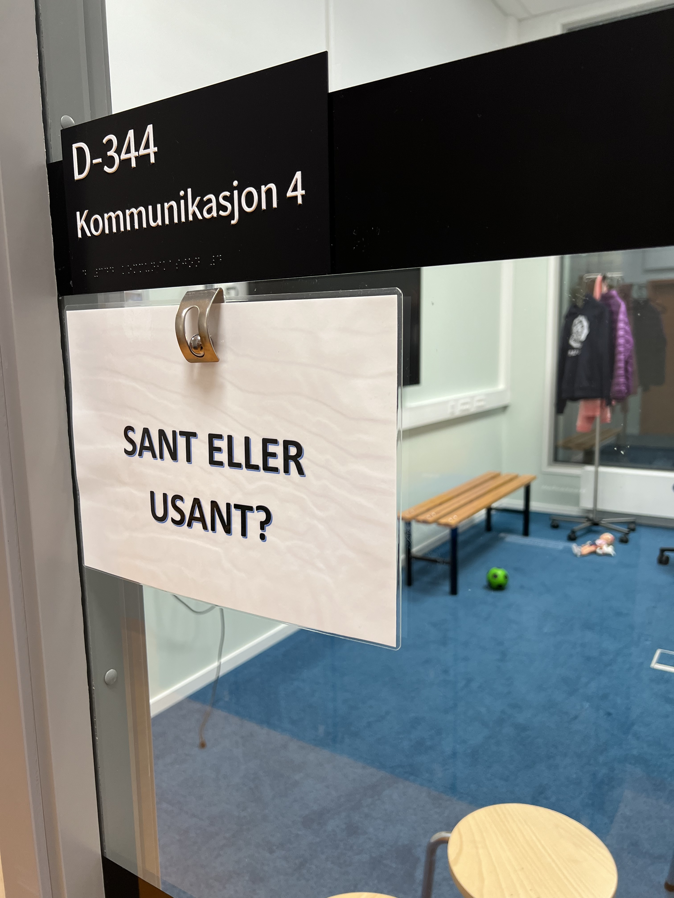
Hva kan simulering bidra til?
vurderingsevne
kritisk tenkning og refleksjon
teamarbeid og læringsfellesskap
kunnskap og kompetanse
reduksjon av gapet mellom teori og praksis
Øvelse i kommunikasjon
Læringsmål: Personalet skal kunne gi en profesjonell tilbakemelding i her- og nå situasjonen der sterke følelser er involvert

Slide 7
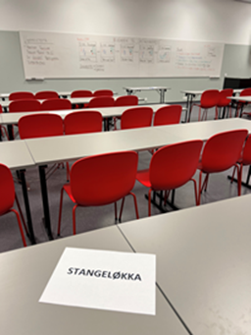
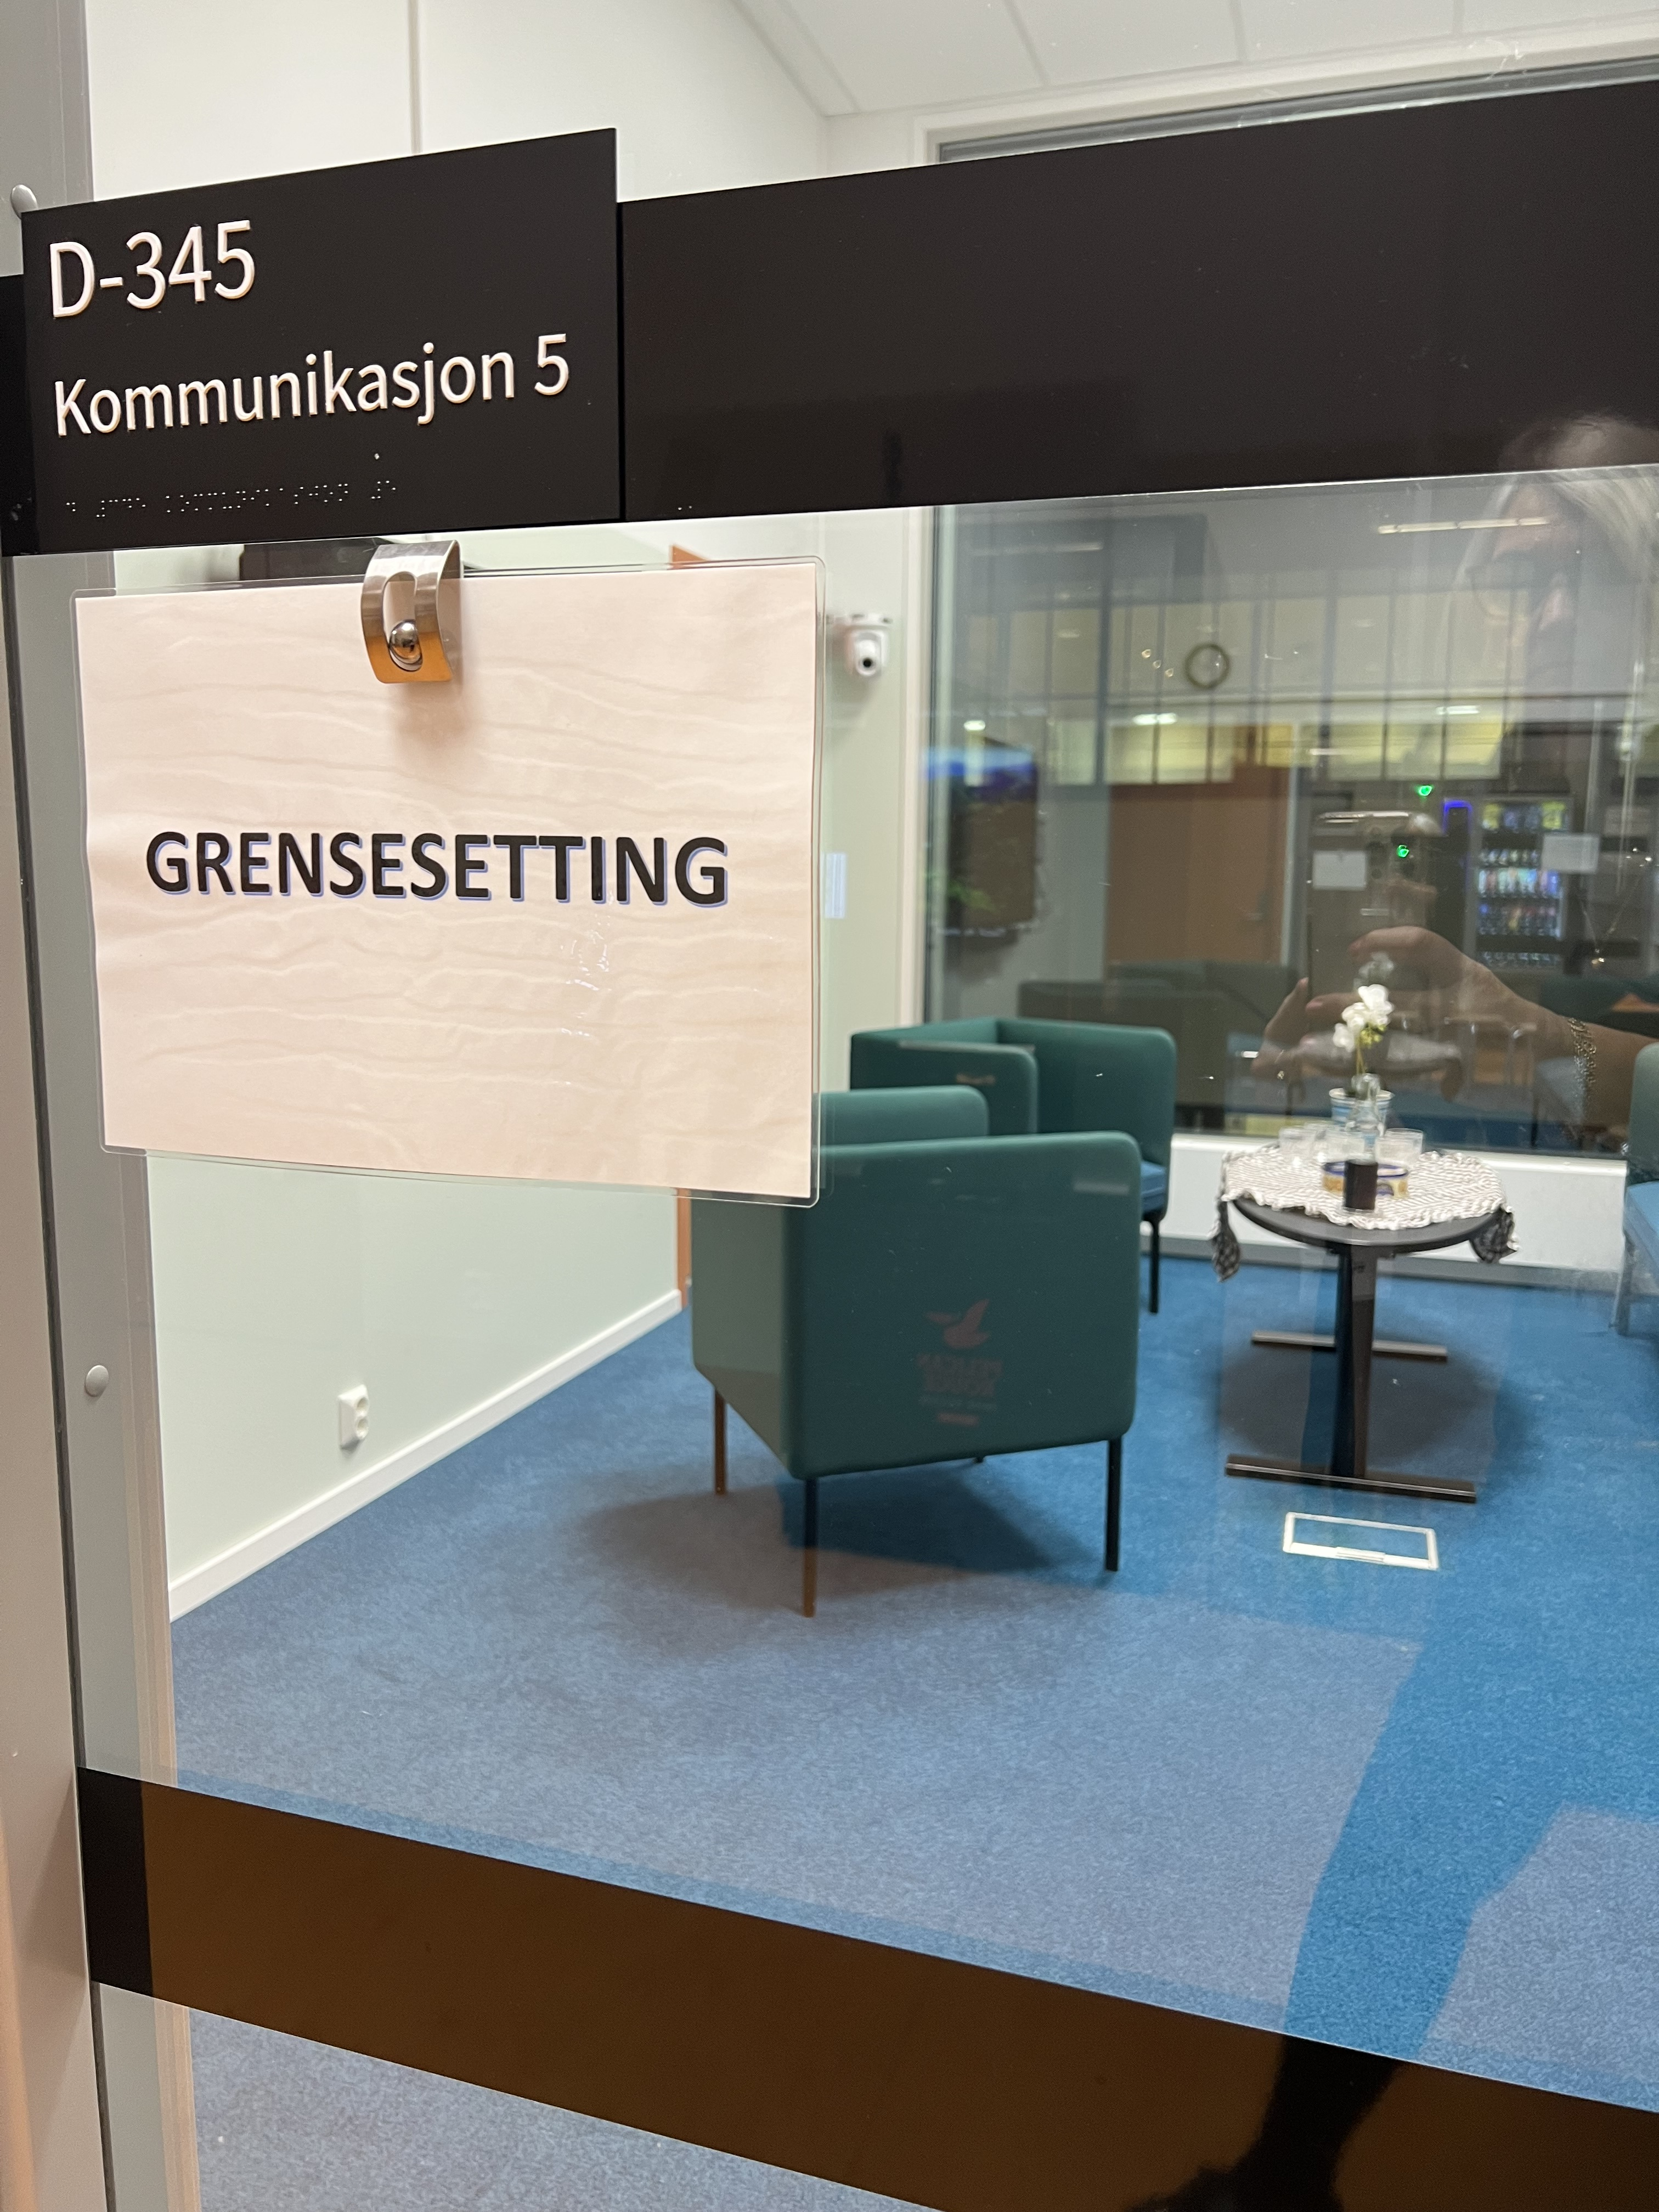
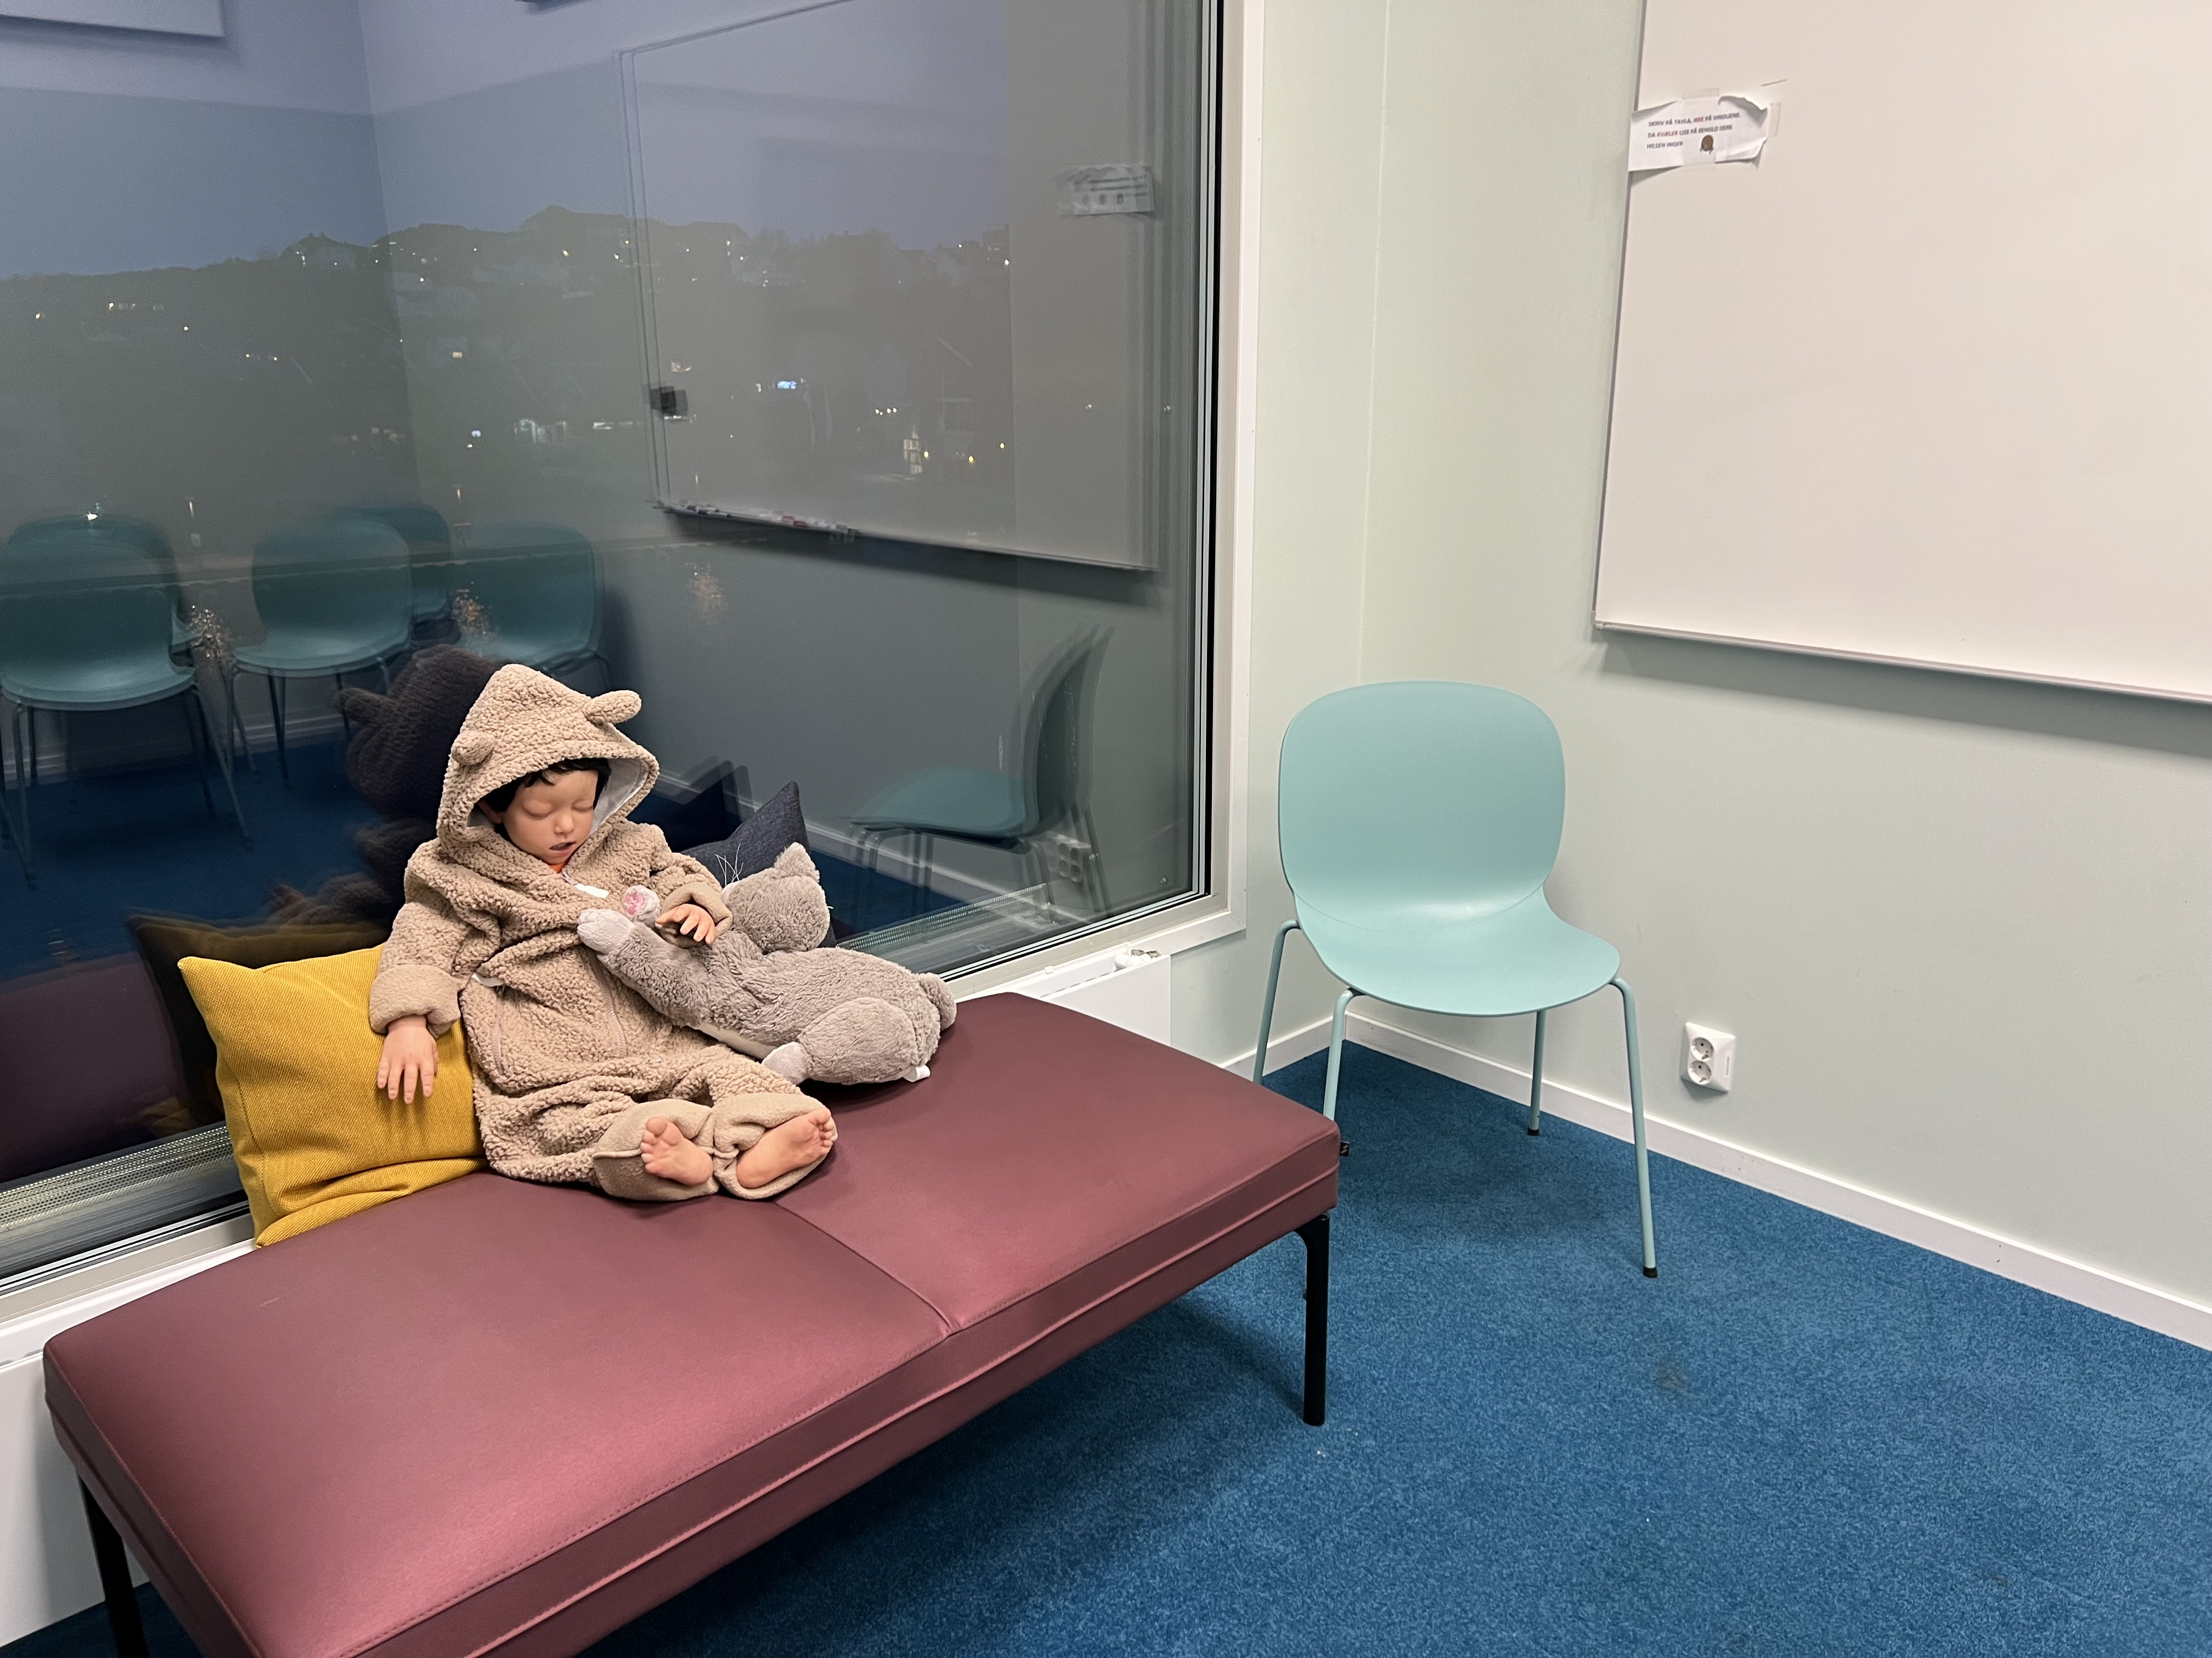
«Jeg opplevde det som veldig utfordrende, og at markørene gjorde en fantastisk god jobb. Det var spennende, interessant, og utrolig lærerikt, og en smule nervepirrende».
«Positive tilbakemeldinger fra herlige kollegaer»

Slide 8
Fagspråk, ord og begreper i simulering
Markør: Den som spiller rollen som forelder eller barnehageansatt i casene
Aktør: En eller to som er aktive og deltar i case/simuleringen.
Facilitator: Igangsetter og leder refleksjoner i gruppa i etterkant av case/simuleringen.
Observatør: Observerer og noterer ned det som skjer.
Tidtaker: Passer tiden; 5 min simulering + 10 min refleksjon/debrief.
Simulering: Gjenskape en situasjon
Scenario: En beskrivelse av en tenkt tilstand i fremtiden
Kjøreplan: Oversikt over grupper, tider og caser
Læringsutbytte: Det som er ønskelig å øve på og få mer kunnskap og kompetanse om
Briefing: Felles oppstart med informasjon i plenum. 20 min.
Debriefing: Refleksjon i gruppe etter hver simulering- ledes av facilitator.

Slide 9
Personalets erfaringer
Informasjon
Uvant og ukjent læringsarena
Stor forskjell i stemningen i rommet før og etter
Mestringsopplevelser for de aller fleste
«Godt å se hvor flinke og gode folk man jobber sammen med»

Slide 10
Personalets erfaringer fortsetter
«Absolutt, og gjerne med de jeg jobber sammen med på avdelingen slik at vi kan finne nye måter å tenke på i noen spor man kanskje låser seg litt fast i. Når man jobber med enkeltbarn eller områder er det lett å se seg blind og med en annen måte å tenke på kan det komme veldig mye fint ut av det. Jeg er gjerne med igjen både som aktør og observatør».
Lærerikt;
på mange plan
Felles erfaringer
skaper fellesskap
Mye læring i
observatør-rollen
De aller fleste kunne
gjort det igjen

Slide 11
Studentenes erfaringer:
«Jeg lærte mest av det å få være aktør, jeg lærte også mye av samtalene vi hadde i etterkant av hver case».
«Jeg følte jeg ble tryggere på meg selv, og føler meg mer forberedt på å stå i liknende situasjoner når jeg kommer ut i jobb».
«Hvordan jeg så andre finne løsninger og at vi la merke til forskjellige ting i diskusjonen».
«Likte godt å få synspunkter av markørene. Da de tok del i refleksjonene».
«Veldig lærerikt og fin øvelse til når man er ferdig utdannet. Fint å møte situasjoner man kommer til å møte under kontrollerte forhold».

Slide 12
Hva ønsker vi i prosjektet å ta med oss videre?
Bevisstgjøring av egen arbeidspraksis; hvem er jeg i møte med jobben min?
Tidseffektiv metode; lærer mye om deg selv, og den praktiske barnehagehverdagen på 25 min.
Prøve ut i trygge omgivelser
Verdien i metakommunikasjon
Effekt i hverdagen; våger å stå i situasjoner
Videre utprøving av metoden i barnehagelærerutdanningen

Slide 13

Les gjerne mer om Lærerutdanningsbarnehagene her: https://www.hiof.no/lusp/om/prosjekter/lub2025/
Les mer og lytt på Barnehagelærer-podden med Lund & Lunde: https://www.hiof.no/tjenester/kunnskap/podkast/barnehagelererpodden-med-lund-og-lunde/
Lenke til Simuleringssenteret: https://www.hiof.no/tjenester/simfredrikstad/

Slide 14
Parallellsesjoner

Slide 16
Oppsummering og evaluering
Evaluering (QR- kode)
Informasjon om ressursgruppe og mentorordning for nye praksislærere. NB! Samling 31.mai. Interessert?
Send epost til beate.lund@hiof.no
Resteplasser for Masterstudium i barnehagehage pedagogikk og småbarnsvitenskap- deltid

Slide 17
Takk for i dag☺

